Slide 1

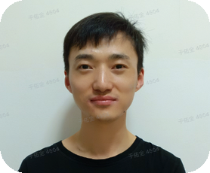
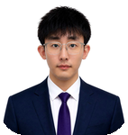
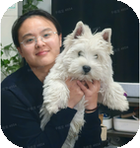
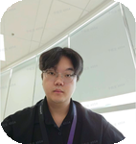

TEAM PROFILE
AI Hackathon · Team Introduction
团队介绍
AI项目自治运营平台参赛团队 | 产研数据同源 · 跨系统数据引用 · AI拟合分析
核心成员
SPUG / TOnes / PMS开发、字节AI产品、质量运营、自动化Bug分析能力覆盖
于佑全
雷利超
罗茂兵
陈小敬
团队负责人
涂良建
团队优势
10年传音项目管理经验
负责人深耕传音项目管理10年，熟悉三级研发体系与产研系统设计逻辑；团队擅长在不开发新系统的情况下，利用现有数据完成分析、清洗与跨系统引用。
熟悉传音三级研发体系、产研系统设计逻辑；长期研究数据同源、跨系统数据引用与AI拟合数据分析框架。
成员覆盖系统开发、AI产品管理、质量运营管理与 bug sentry 自动化分析系统开发经验，AI2D 基本功扎实，能把数据治理、AI分析和工程实现连成闭环。
现有数据分析清洗
不新增系统落地
数据同源
跨系统引用
AI拟合分析
现有系统增效

